Slide 1
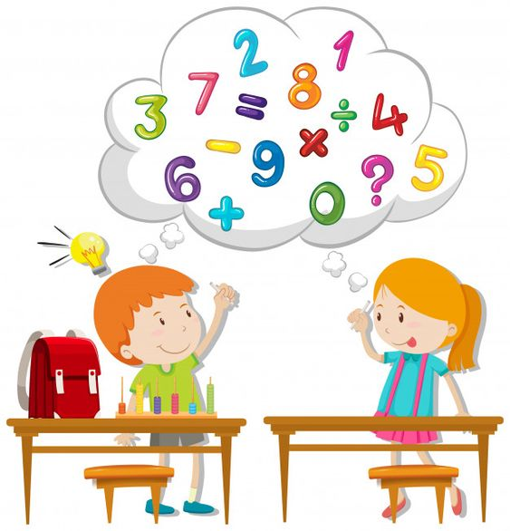
ДИЈЕЉЕЊЕ СА ОСТАТКОМ

Slide 2
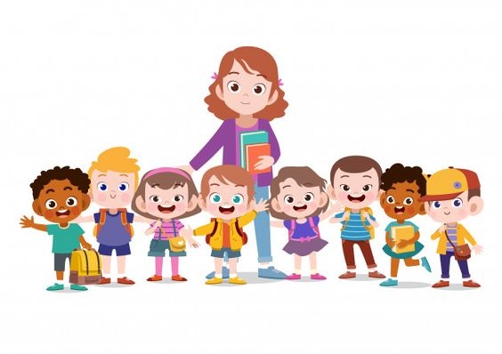
ПОНОВИМО!
У одјељењу има 25 ученика. Учитељица жели да образује 5 једнаких група. Како ће то урадити?
25 : 5 = 5
дјељеник
количник
дјелилац
ОДГОВОР: У свакој групи биће по 5 ученика.

Slide 3
На часу физичког васпитања 25 ученика је требало подијелити у 4 једнаке групе. Колико је ученика било у свакој групи?
25 : 4 =
6
(остатак 1)
- Дјељеник је 25, дјелилац 4, количник 6, а остатак је 1.
ОДГОВОР: У свакој групи било је 6 ученика, а 1 ученик је остао ван групе.
Остатак увијек мора бити мањи од дјелиоца.

Slide 4
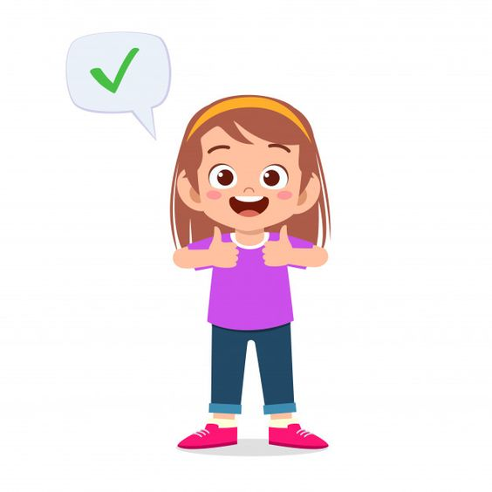
1. Израчунај количник и остатак, а затим провјери тачност.
Тачност провјеравамо овако:
56 : 5 =
1
(остатак 1)
1
- 5
- упоређујемо остатак са дјелиоцем, остатак мора бити мањи од дјелиоца (1 < 5),
0
6
- количник и дјелилац се помноже (11 * 5 = 55),
- 5
- добијеном производу се дода остатак (55 + 1 = 56),
1
- ако добијемо број једнак дјељенику, тачно смо израчунали количник и остатак.
56 : 5 = 11 (ост. 1), јер је 11 * 5 = 55 + 1 = 56

Slide 5
Задатак за самосталан рад: Уџбеник стр. 73. 2. и 3. задатак.

